Slide 1

Ethique, sciences & techniques
Séance TD2
L’éthique de l’ingénieur

Slide 2
Contexte et enjeux de l’éthique de l’ingénieur

Slide 3
L’éthique de l’ingénieur
(ou engineering ethics)…
… une discipline ayant un sens
…ou pas ?
Qu’en pensez-vous ? Pour quelles raisons ?
?

Slide 4
La nature
A chaque échelle, des conflits de valeurs possibles :
d’où l’intérêt de l’éthique comme savoir pratique, pour démêler et clarifier de tels conflits.
La société, le système sociotechnique
Les parties prenantes de l’entreprise : dirigeants, actionnaires, fournisseurs, clients, riverains
L’ingénieur

Slide 5
« En tant que groupe socioprofessionnel, les ingénieurs présentent donc cette spécificité remarquable de se situer au croisement d’une triple transformation – économique, technique et écologique – majeure pour les sociétés contemporaines et dont les implications éthiques sont considérables. C’est le paradoxe d’un groupe tout à la fois décisif pour cette mutation et peu engagé dans le questionnement éthique […] » (Flandrin, Verrax, p. 21)

Slide 6
Un cadre structurellement contraint mais des marges de manœuvre
Quelles limites à une éthique de l’ingénieur ?
Statut de salarié
Contraintes organisationnelles et marchandes
Les marges individuelles
Le choix du secteur
Le refus de prendre part à un projet pour des motifs personnels
L’intervention dans le cahier des charges
Mais aussi : la constitution d’une réflexion collective

Slide 7
Un cadre structurellement contraint mais des marges de manœuvre
Quelles limites à une éthique de l’ingénieur ?
Les marges individuelles ?

Slide 8
Une spécificité française
Faible institutionnalisation des enjeux éthiques au niveau des ingénieurs en France, contrairement aux pays anglo-saxons où l’engineering ethics est répandue (voir la multiplicité des manuels qui portent ce titre).
Des raisons liées à l’histoire du métier d’ingénieur en France, avec l’importance prise par les grands corps d’Etat.
Des dirigeants d’entreprises souvent issus des grandes écoles d’ingénieurs, mais une faible visibilité des ingénieurs dans le débat public (vs l’Allemagne et la Chine où les dirigeants ont souvent des formations d’ingénieurs)
Sur cette question, voir l’ancienne séance de CM du cours « Introduction aux SHS » de Sophie Mano-Avril, mise en ligne dans la classe Teams.

Slide 9
Une culture ingénieurs encore très
« techno-solutionniste »
« Alors que le travail de l'éthique consiste moins à résoudre des problèmes qu'à en poser, l'ingénierie est majoritairement pensée comme une activité purement rationnelle de résolution de problèmes et de conception de solutions innovantes. Sur le plan philosophique, l'ingénierie se présente d'ailleurs comme une activité de moyens qui ne vise rien d'autre que l'efficacité de la décision et de la technique, et non pas comme une activité délibérative concernant les fins. Ce thème très ancien, dit de la "neutralité morale de la technique", limite drastiquement la possibilité de réfléchir aux valeurs et aux obligations morales de l'ingénieur et dépolitise le projet technique des sociétés. » (Flandrin, Verrax, 2019, p. 17)

Slide 10
Les possibles dilemmes de l’ingénieur

Slide 11
?
Quels grands dilemmes éthiques un ingénieur peut-il être amené à rencontrer dans le cadre professionnel ?

Slide 12
Dilemme quant au choix du secteur
Dilemme (possible) portant sur le choix du secteur d’activité, avec une tension possible entre utilité sociale perçue et rémunération ?
→ Prendre un poste bien rémunéré, mais dont on pense que les conséquences sociales sont potentiellement néfastes ?

Slide 13
Face à un tel dilemme, que dirait un tenant :
de l’éthique des vertus ?
du déontologisme ?
de l’utilitarisme ?
?

Slide 14
Selon l’éthique des vertus, pas de clivage entre le rôle professionnel et la personne, si celle-ci a des convictions, elles doivent être prises en compte dans sa décision.
  Voir le Manifeste pour un réveil écologique, signé par des milliers d’étudiants : https://manifeste.pour-un-reveil-ecologique.org/fr
Il n’est pas certain que l’éthique déontologique permette de trancher ici.
Quant à l’utilitarisme, il pourrait pousser l’ingénieur à prendre une autre décision

Slide 15
Dilemme comme conflit de loyauté
Être loyal à l’entreprise ou désobéir / lancer l’alerte pour servir ce qui est perçu comme l’intérêt général (voir TD1 « Introduction à l’éthique de la recherche »).
Sans même parler de lancer une alerte, quels conflits de valeurs fréquents peuvent survenir dans la vie professionnelle d’un ingénieur? Comment les aborder ?

Slide 16
Dilemme autour du mensonge professionnel
Exemple de l’industrie du tabac
Stratégie de « dilution de la perception des risques ».

Slide 17
« Un premier exemple fameux, développé par l'historien des sciences Robert Proctor, concerne l'industrie du tabac. Dans les années 1950, les scientifiques découvrent que le goudron dans les poumons provoque des tumeurs. Contre la science, l'industrie se mobilise en vue d'une production sociopolitique de l'ignorance publique, ce que Robert Proctor nomme l’ « agnotologie »: une recherche de causalité alternative, notamment, est systématiquement entreprise pour diluer la perception des risques. Ce type de pratique se retrouve dans tous les domaines privilégiés de l'agnotologie: pluies acides, trous de l'ozone, DDT (un insecticide puissant), etc.

Slide 18
Comparant les stratégies de mensonge industriel du secteur des hydrocarbures à celles de l'industrie du tabac après la Seconde Guerre mondiale, les historiens américains des sciences Naomi Oreskes et Erik Conway ont bien mis au jour, eux aussi, les pratiques des industriels "marchands de doute". Dès 1977, onze années avant la création du Groupe d'experts intergouvernemental sur l'évolution du climat (GIEC), des chercheurs et des ingénieurs de l'industrie pétrolière produisent des rapports à destination de leur hiérarchie pour alarmer sur le réchauffement climatique. Des connaissances sont alors délibérément cachées au grand public, des résultats sont falsifiés, un lobbying est systématiquement orchestré pour obtenir une absence de réglementation contraignante et coûteuse (ExxonMobil est le principal financeur du mouvement climato-sceptique). » (Flandrin, Verrax, p. 71)

Slide 19
Le scandale Volkswagen (2015).
Que s’est-il passé ?
Que dit l’éthique déontologique de cette tromperie industrielle ?
Et l’éthique utilitariste ?
Derrière la question morale du mensonge, quels enjeux éthiques structurels plus graves ?
?

Slide 20
La catastrophe de Bhopal
Politique de l’impunité de l’entreprise
Crise profonde de la responsabilité de l’entreprise

Slide 21
Analyse d’une « charte éthique » de l’ingénieur

Slide 22
Avez-vous entendu parler d’une charte éthique de l’ingénieur ?

Slide 23
"En France, l'association IESF a publié en 2001 une charte d'éthique de l'ingénieur. Comme indiqué dans son préambule, cette charte doit être considérée comme la profession de foi de tous ceux qui figurent dans le répertoire français des ingénieurs créé par le CNISF. Mais il n'est pas évident que les ingénieurs aient connaissance de cette charte. En outre, à la différence d'un code de déontologie, cette charte est seulement déclarative, et son non-respect ne peut donner lieu à des sanctions de la profession." (Wikipédia)
Au Québec, il existe en revanche un code de déontologie contraignant de la profession d'ingénieurs.

Slide 24
Quelles valeurs sont portées par cette charte ?
Y a-t-il des tensions ou contradictions au sein de cette charte, entre les différentes valeurs mises en avant ?

Slide 25
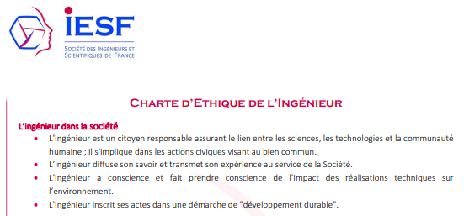

Slide 26
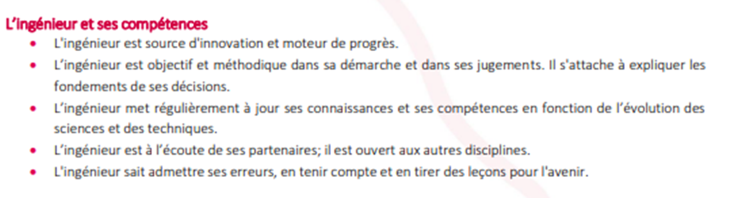

Slide 27
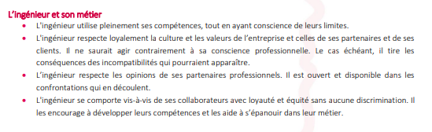

Slide 28
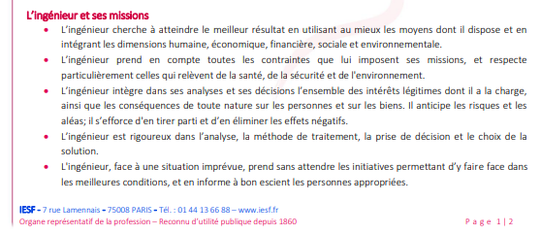

Slide 29
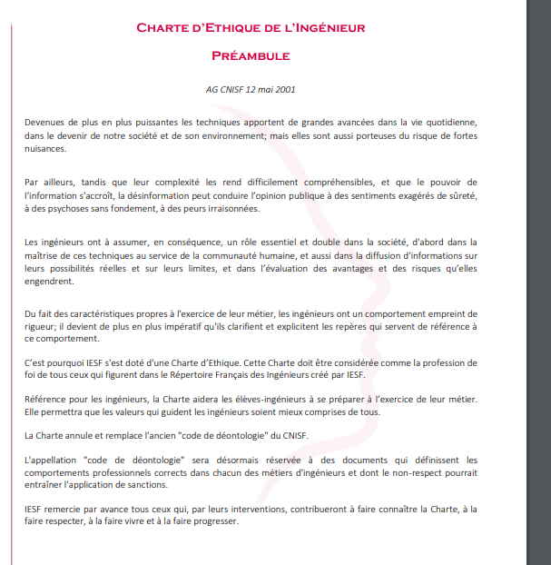

Slide 32
Discussion en classe sur la charte éthique
Quels sont les points que vous avez identifiés, dans cette charte éthique de l’ingénieur, qui peuvent justifier telle ou telle réaction ?
Certains points peuvent-ils entrer en contradiction ? Si oui, en quoi ?
Quels sont, à votre avis, les principes éthiques sous-jacents à chacun de ces points ?
Lequel, à votre avis, doit l’emporter, s’il y en a un ? Pour quelles raisons ?

Slide 33
« La déontologie professionnelle des ingénieurs est donc d’abord pensée comme loyauté envers le client ou l’employeur, mais il apparaît progressivement que l’ingénieur doit assurer le fonctionnement et la sécurité des systèmes techniques et/ou la santé du public et la préservation de l’environnement. A la frontière entre ces différents régimes de valeurs, l’ingénieur s’expose au dilemme moral de l’alerte éthique quand se présentent des situations conflictuelles où il lui faut assumer une hiérarchisation explicite de ces valeurs. » (Flandrin, Verrax, p. 54)

Slide 34
Un triste cas d’école: l’explosion de la navette Challenger (1986)

Slide 35
L’explosion de la navette Challenger (1986),
Un cas d’école en éthique de l’ingénieur
?
Avez-vous entendu parler de cet accident ? De l’analyse de ses causes ?

Slide 36
Conflit entre une logique économique et une logique sécuritaire.
Défaut d’étanchéité d’un joint connu, mais surcoûts liés au retard du projet.
Sous-évaluation du risque d’accident, pourtant bien identifié.
Au niveau bureaucratique, mauvaise circulation de l’information.
Contexte politique de la Guerre Froide.

Slide 37
La neutralité des techniques ?

Slide 38
?
Les techniques sont-elles moralement neutres ?

Slide 39
Thèse n°1
Neutralité morale des techniques : l’éthique des techniques se réduirait à celle de leurs utilisateurs
Thèse n°2
Les objets techniques internalisent des choix de société et donc implicitement des valeurs

Slide 40
Quels « scripts d’action » et quelles valeurs implicites incarnent :
  le gobelet en plastique jetable ?
  le dos-d’âne ?
  Quoi d’autre ?
Que peut-on en conclure ?

Slide 41
?
Le développement technique échappe-t-il au contrôle des sociétés ?

Slide 42
Le cas du développement du nucléaire civil en France
Qui a décidé du développement stratégique du nucléaire civil en France ?
Quel rôle ont joué les ingénieurs ?
L’opinion publique a-t-elle compté dans ce choix ?

Slide 43
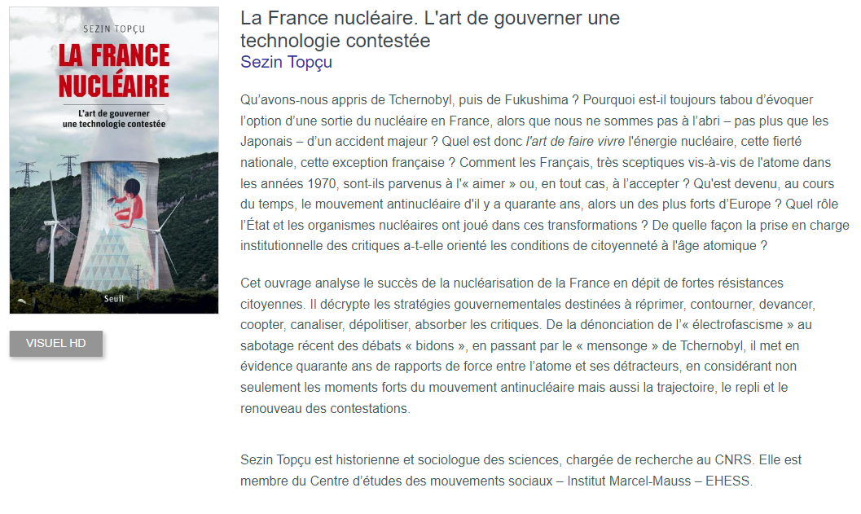

Slide 44
?
Qu’est-ce qui fait qu’une solution technique est adoptée ? Quels sont les acteurs en présence ? Comment interagissent-ils ?

Slide 45
Le travail de l’ingénieur vu par les théoriciens de l’ « acteur-réseau »
Un projet d’ingénierie est pris dans un réseau complexe de relations sociales, dont les ingénieurs sont un des acteurs.
Les décisions se prennent en fonction de logiques qui ne sont pas strictement techniques.
Voir le cas du projet Aramis, étudié par Bruno Latour : https://fr.wikipedia.org/wiki/Aramis_(RATP)

Slide 46
Les périmètres de la responsabilité éthique de l’ingénieur
La conception : la chasse gardée des ingénieurs
  Même si la décision leur échappe, il reste une marge de manœuvre à fort impact éthique et social au niveau de la conception.
La gestion des risques (voir ci-après)
La participation à la « démocratie technique »
  Voir la formation des ingénieurs des Mines à la « controverse » : https://controverses.minesparis.psl.eu/

Slide 47
Les enjeux éthiques de la notion de « risque » : attention à sa possible instrumentalisation
Les risques sont devenus endogènes au développement technique (vs dangers extrinsèques)
La notion de « risque » peut parfois donner une illusion de maîtrise.
La notion de risques, à la différence de celle de « danger », technicise les débats et exclut l’expérience commune.
Une tendance à prolonger un statu quo plutôt que de renforcer les limites imposées par la société : conservatisme industriel

Slide 48
Exemple de Fukushima
Catastrophe naturelle ?
Responsabilité humaine ?

Slide 49
Des nouvelles technologies qui introduisent des irréversibilités fortes, du fait des effets d’échelle, avec des temps de latence très importants, ce qui rend difficile l’évaluation des risques.
Une logique d’évaluation du risque qui exige la multiplication des expertises, aux dépens du principe de précaution.
Exemple :
  Les CFC (Chlorofluorocarbures)
  L’amiante
→ Principe responsabilité de Hans Jonas : une « heuristique de la peur »

Slide 50
La place des ingénieurs dans la « démocratie technique »

Slide 51
Les enjeux de la « démocratie technique »
Enjeux éthico-socio-politiques de la technique : emploi, aménagement du territoire, rapports de pouvoir, etc.
Exemple du numérique (voir la séance sur « l’éthique du numérique »).
  Développement de l’informatique : rôle de l’armée (années 1930-1940) vs idéologie libertaire (1960-1970).
  Aujourd’hui, valeurs libertariennes et transhumanistes véhiculées par la Silicon Valley et effets socio-politiques des big data (voir les travaux de Fred Turner).

Slide 52
Plusieurs modalités de « démocratie technique » :
Diffusion de la connaissance technique, pour contrer les effets de sa complexité et de son opacité.

Slide 53
- Exigence démocratique +
Plusieurs modalités de « démocratie technique » :
Diffusion la connaissance technique, pour contrer les effets de sa complexité et de son opacité.
Participation à la délibération démocratique, au sein d’une réelle « diversité cognitive » (vs les seuls experts) : ex., les « conférences citoyennes » (mais des limites à ce modèle).

Slide 54
- Exigence démocratique +
Plusieurs modalités de « démocratie technique » :
Diffusion la connaissance technique, pour contrer les effets de sa complexité et de son opacité.
Participation la délibération démocratique, au sein d’une réelle « diversité cognitive » (vs les seuls experts) : ex., les « conférences citoyennes » (mais des limites à ce modèle qui reste celui de la démocratie représentative).
Co-production des savoirs, où les citoyens peuvent apporter des connaissances complémentaires sur les conséquences des choix technologiques.

Slide 55
- Exigence démocratique +
Plusieurs modalités de « démocratie technique » :
Diffusion la connaissance technique, pour contrer les effets de sa complexité et de son opacité.
Participation la délibération démocratique, au sein d’une réelle « diversité cognitive » (vs les seuls experts) : ex., les « conférences citoyennes » (mais des limites à ce modèle).
Co-production des savoirs, où les citoyens peuvent apporter des connaissances complémentaires sur les conséquences des choix technologiques.
→ Cadre particulièrement adapté à la « science post-normale », quand les incertitudes scientifiques et les enjeux sociaux sont importants et urgents.

Slide 56
Plusieurs exemples de la co-production des savoirs (3.) :
La CRIIAD obligeant l’IRSN à revoir ses mesures de radioactivité après Tchernobyl
Les associations de malades
Différentes associations d’ingénieurs et de scientifiques menant des actions participatives
  « Ingénieurs sans frontières »
  « SystExt »
  « Sciences citoyennes »
  Les « boutiques des sciences », comme Accès Savoirs au Québec

Slide 57
Indications bibliographiques

Slide 58
Laure Flandrin et Fanny Verrax, Quelle éthique pour l’ingénieur ?, Paris, éd. Charles Léopold Mayer, 2019 [le texte intégral de l’ouvrage en ligne dans la classe Teams, téléchargeable sur le site de l’éditeur. La présente séance s’est largement appuyée sur cet ouvrage de référence.]

